Slide 1

Puberta

Slide 2
Obecná charakteristika
termín puberta nebo pubescence (lat. pubes- chmýří, vousy)
období zahrnuje věk mezi 11.- 15.rokem života
dělíme na:
a) prepubertu od 10/11 do 12 let
b) vlastní pubertu 13 do 14,5 let
c) postpubertu od14,5 do 16 let
délka, intenzita a průběh je individuální
jedná se o období mezi dvěma vývojovými etapami, dětstvím a dospělostí
je to období bouřlivé, kdy dochází k nápadným změnám tělesného vzrůstu, k pohlavnímu dozrávání i ke změnám psychickým

Slide 3
začíná dříve u dívek (jsou větší než chlapci)
růst 4 - 5 cm ročně, růst končetin, trup se nemění („samá ruka – samá noha“)
s tím souvisí tělesný neklid
pohyby jsou nešikovné, trhavé
zvyšování hmotnosti 4 – 5 kg ročně
hormonální změny mají vliv také na psychiku
více přemýšlí o sobě, utvářejí si svůj vlastní názor
špatně snáší ponížení a tresty a nespravedlnost

Slide 4
Tělesné změny u dívek
vývoj a růst prsou
růst pubického ochlupení
zrání a vývoj pochvy, dělohy a vaječníků
dochází k prvnímu menstruačnímu krvácení (u českých dívek zhruba 1 měsíc po 12 narozeninách)
tělesné ochlupení
rozšíření pánevních kostí, přibývá podkožní tuková tkáň, mění se její rozložení
změny kůže - akné

Slide 5
Tělesné změny u chlapců
zvětšení varlat a růst genitálií (poluce)
pubické ochlupení
tělesné ochlupení a růst vousů
změny hlasu neboli mutace je dokončena přibližně kolem 15. roku
nárůst muskulatury a změna tvaru těla (mohutnějí ramena, zvětšování dolní čelisti, růst chrupavky hrtanové)
tělesný zápach (tělesný pot - změna jeho složení jako u dospělého)
změny kůže - akné

Slide 6
Vývoj poznávacích procesů
rozvoj logické paměti, která má výběrový charakter (lépe si zapamatuje, co ho zajímá)
bohatá představivost, denní snění, ve fantazii se projevuje naivní romantismus, který ovlivňuje i jejich chování
ve vývoji myšlení se zdokonaluje abstrakce, usuzování hypotetické, deduktivní je na úrovni dospělých

Slide 7
Psychické změny
projevuje se to zvýšením emoční lability a úzkostnosti a také pocity ztráty jistoty
pubescenti jsou často vznětliví, hašteřiví, vzápětí ale lítostiví, pláč rychle střídá smích - dochází k náhlým změn nálad
špatně ovládají své chování, jsou impulzivní, nekompromisní, vztahovačné, ale jsou i nejistí
nedostatek sebeovládání, unáhlené, nerozvážné chování
vzrůstá potřeba mít někoho rád, vznikají pevnější a dlouhodobější přátelství, dochází ke svěřování tajemství
zájem o druhé pohlaví první lásky i zklamání

Slide 8
vztah k dospělým je uzavřenější, impulzivnější, nepředvídatelný a velmi vztahovačný
bouří se proti autoritám - proti rodičům a učitelům jsou k nim velmi kritičtí
svůj názor prosazují, dostávají se do často do konfliktů, odmlouvají
zvyšuje se vliv vrstevnické skupiny - dospívající si začne uvědomovat svou osobnost (pubescent se chce vrstevníkům vyrovnat, požaduje od rodičů totéž co mají ostatní)
napodobuje své idoly
zvýšený zájem o vzhled – o oblékání, účesy, líčení

Slide 9
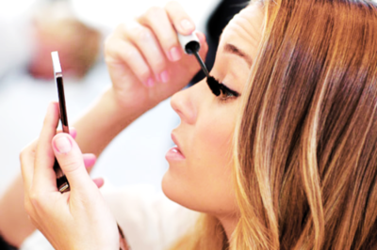
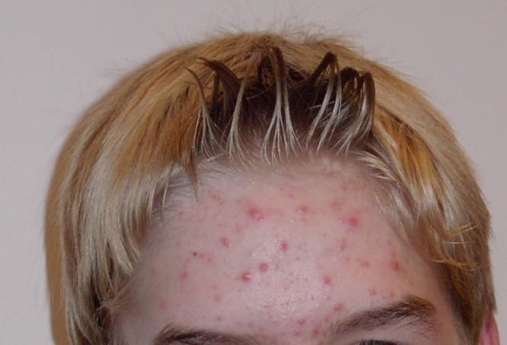
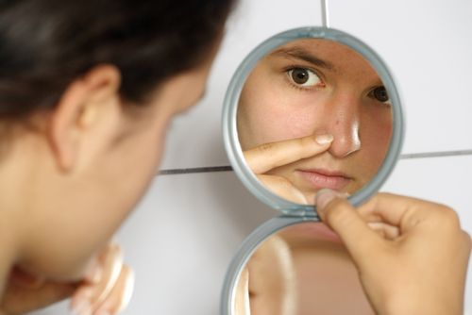

Slide 10
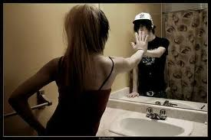

DĚKUJI ZA POZORNOST

